Slide 1
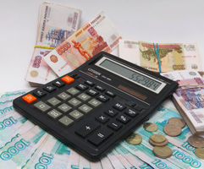
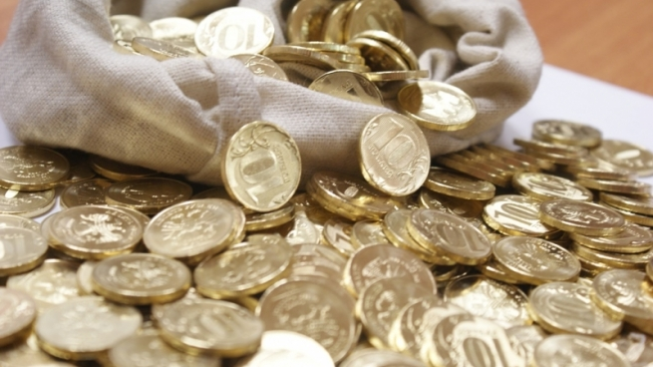
Муниципальное образование «город Усть-Кут»
«Бюджет для граждан»
Проект бюджета на 2021 год
и на плановый период
2022-2023 годы

Slide 2
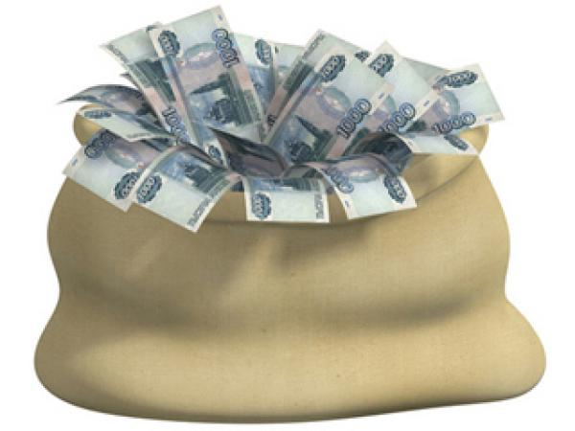
Что такое «Бюджет для граждан?»
«Бюджет для граждан» познакомит вас с положениями основного финансового документа муниципального образования «город Усть-Кут» – бюджета города, а именно: проекта бюджета города на 2021 год и на плановый период 2022 и 2023 годы .
Представленная информация предназначена для широкого круга пользователей и будет интересна и полезна как студентам, педагогам, врачам, молодым семьям, так и муниципальным служащим, пенсионерам и другим категориям населения, так как бюджет города затрагивает интересы каждого жителя города Усть-Кута.
Мы постарались в доступной и понятной форме для граждан, показать
основные показатели бюджета города..
«Бюджет для граждан» нацелен на получение обратной связи от граждан,
которым интересны современные проблемы муниципальных финансов в
Усть-Кутском муниципальном образовании (городском поселении).

Slide 3
Что такое муниципальный бюджет?
Слово это заимствовано из Англии, где в старину канцлер казначейства приносил ежегодно в парламент мешок с деньгами и произносил речь, которая собственно и называлась старинным нормандским словом "Bougette"
(т.е. кожаный мешок)
БЮДЖЕТ
ДОХОДЫ бюджета
РАСХОДЫ бюджета
- форма образования и расходования денежных средств, предназначенных для финансового обеспечения задач
и функций
органов местного самоуправления
поступающие в бюджет денежные средства (налоги юридических
и физических лиц, штрафы, административные платежи и сборы, финансовая помощь)
направляемые из бюджета денежные средства
(финансовое обеспечение социальных обязательств муниципальных учреждений,
дорожное хозяйство, ЖКХ и транспорт, капитальное строительство и др.)
ДЕФИЦИТ бюджета – превышение расходов бюджета над его доходами
ПРОФИЦИТ бюджета – превышение доходов бюджета над его расходами

Slide 4
ЭТАПЫ БЮДЖЕТНОГО ПРОЦЕССА
Контрольно-счетная палата и органы местного самоуправления
Органы местного самоуправления
Органы местного самоуправления, финансовые органы
РАЗРАБОТКА ДОКУМЕНТОВ И МАТЕРИАЛОВ, НЕОБХОДИМЫХ ДЛЯ ФОРМИРОВАНИЯ БЮДЖЕТА ГОРОДА
СОСТАВЛЕНИЕ ПРОЕКТА БЮДЖЕТА ГОРОДА
РАССМОТРЕНИЕ И УТВЕРЖДЕНИЕ БЮДЖЕТА ГОРОДА
ИСПОЛНЕНИЕ БЮДЖЕТА ГОРОДА
ОСУЩЕСТВЛЕНИЕ БЮДЖЕТНОГО УЧЕТА
УТВЕРЖДЕНИЕ ОТЧЕТА ОБ ИСПОЛНЕНИИ БЮДЖЕТА ГОРОДА
ОРГАНИЗАЦИЯ И ОСУЩЕСТВЛЕНИЕ МУНИЦИПАЛЬНОГО ФИНАНСОВОГО КОНТРОЛЯ
РАЗРАБОТКА ПРОГНОЗА СОЦИАЛЬНО-ЭКОНОМИЧЕСКОГО РАЗВИТИЯ ГОРОДА НА ОЧЕРЕДНОЙ ФИНАНСОВЫЙ ГОД И ПЛАНОВЫЙ ПЕРИОД
Законодательные (представительные) органы власти
Органы местного самоуправления, финансовые органы
Органы местного самоуправления, финансовые органы
Органы местного самоуправления, финансовые органы
Законодательные (представительные) органы власти

Slide 5
На чем основывается проект бюджета?
Проект бюджета Усть-Кутского муниципального образования (городского поселения) составляется ежегодно на три года и основывается на:
Положениях послания Президента РФ Федеральному собранию РФ, определяющих бюджетную политику
Прогнозе социально-экономического развития Усть-Кутского муниципального образования (городского поселения)
Основных направлениях бюджетной и налоговой политики Усть-Кутского муниципального образования (городского поселения)
Муниципальных программах Усть-Кутского муниципального образования (городского поселения)

Slide 6
Основные этапы бюджетного процесса
Исполнение бюджета
Составление, внешняя проверка, рассмотрение и утверждение, бюджетной отчетности
Рассмотрение и утверждение бюджета
Составление проекта бюджета
Осуществление муниципального финансового контроля

Slide 7
ДОХОДЫ БЮДЖЕТА ГОРОДА
Доходы бюджета - поступающие в бюджет денежные средства
Безвозмездные поступления
Налоговые доходы
Неналоговые доходы
Поступления от уплаты налогов, установленных законодательством РФ о налогах и сборах, и местных налогов, например:
- налог на доходы физических лиц,
- налог на имущество физических лиц,
- земельный налог,
- акцизы
- государственная пошлина
Поступления доходов от использования муниципального имущества, от продажи имущества, возмещение вреда причинного автомобильным дорогам, штрафы и иные неналоговые доходы
Средства, поступающие из других бюджетов (межбюджетные трансферты), безвозмездные поступления от граждан и юридических лиц

Slide 8
Основные НАЛОГИ Усть-Кутского муниципального образования (городского поселения)
Налог на имущество физических лиц 100 %
НДФЛ
10 %
Земельный налог
100 %
От кадастровой стоимости объекта налогообложения:
0,1% - жилой дом, квартира, комната, незавершенное строительство, гараж, машино - место, хоз. строение S которого не превышает 50кв. м.
0,5% - офисы, торговые площади и прочие объекты, включенные в перечень, определяемый в соответствии с п.7 ст. 378.2 НК РФ, прочие объекты налогообложения
В зависимости от вида земельного участка:
-0,3 % - в отношении земельных участков:
- отнесенных к землям сельскохозяйственного назначения, занятых жилищным фондом и объектами инженерной инфраструктуры жилищно-коммунального комплекса или приобретенных (представленных) для жилищного строительства, приобретенных для личного подсобного хозяйства, садоводства, ограниченных в обороте в соответствии с законодательством РФ
-1,5 % - в отношении прочих земельных участков.
Налог на имущество физических лиц
2018 – 24 469 354,07 руб.
2019 – 21 975 377,74 руб.
Земельный налог
2018 – 39 619 627,42 руб.
2019 – 40 075 291,41 руб.
НДФЛ
2018 – 178 930 789,91 руб.
2019 – 205 398 240, 39 руб.

Slide 9
Куда зачисляются налоги, уплачиваемые гражданами города Усть-Кута
100%
10%
100%
31,25 %
58,75%
100 %
Бюджет Иркутской области
Бюджет Усть-Кутского района
Бюджет города Усть-Кута
Земельный налог
Налог на имущество физических лиц
Налог на доходы физических лиц
Транспортный налог с юридических и физических лиц

Slide 10
Межбюджетные трансферты
Межбюджетные трансферты (безвозмездные поступления) – это средства одного бюджета бюджетной системы РФ, перечисляемые другому бюджету бюджетной системы РФ
Дотации (от лат. «Dotatio» – дар, пожертвование) | Субвенции (от лат. «Subvenire» – приходить на помощь) | Субсидии (от лат. «Subsidium» – поддержка)
Предоставляются без определения конкретной цели их использования | Предоставляются на финансирование «переданных» другим публично-правовым образованиям полномочий | Предоставляются на условиях долевого софинансирования расходов других бюджетов
Вы даете ребенку «карманные деньги». | Вы даете ребенку деньги и посылаете его в магазин купить продукты (по списку) | Вы «добавляете» денег для того, чтобы ваш ребенок купил себе новый телефон (а остальные он накопил сам)

Slide 11
Объем безвозмездных поступлений в бюджете Усть-Кутского муниципального образования (городского поселения) в 2020-2023 годах (тыс.руб.)
Показатель | Оценка 2020 год | Прогноз 2021 год | Прогноз 2022 год | Прогноз 2023 год
Дотации | 27 852,6 | 27 925,2 | 28 433,1 | 29 736,0
Субсидии | 270 952,2 | 385 156,9 | 214 341,1 | 336 923,4
Субвенции | 433,6 | 548,5 | 548,5 | 548,5
Иные МБТ | 5 052,9 | 0,0 | 0,0 | 0,0
Возврат остатков МБТ | - 0,00001 | 0,0 | 0,0 | 0,0
Прочие безвозмездные поступления | 96,0 | 0,0 | 0,0 | 0,0
Всего безвозмездных поступлений | 304 387,3 | 413 630,6 | 243 322,7 | 367 207,9

Slide 12
Основные характеристики бюджета Усть-Кутского муниципального образования (городского поселения) на 2021 год и на плановый период 2022 и 2023 годов
тыс. руб.
Показатель | Плановые бюджетные назначения на 2021 год | Плановые бюджетные назначения на 2022 год | Плановые бюджетные назначения на 2023 год
I. Доходы, всего | 738 675,4 | 585 632,1 | 727 514,4
Безвозмездные поступления из областного бюджета | 413 630,6 | 243 322,7 | 367 207,9
II. Расходы, всего | 757 822,1 | 585 632,1 | 727 514,4
III. Дефицит (-), Профицит(+) | - 19 146,7 | 0,0 | 0,0

Slide 13
Основные характеристики бюджета Усть-Кутского муниципального образования (городского поселения) на 2021 год и на плановый период 2022 и 2023 годы
Дефицит
19 146,7 тыс.руб.
Расходы
757 822,1 тыс.руб.
Доходы
738 675,4 тыс.руб.
2021 год

Slide 14
РАЗДЕЛЫ КЛАССИФИКАЦИИ РАСХОДОВ БЮДЖЕТА
0100 Общегосударственные вопросы
0300 Национальная безопасность и правоохранительная деятельность
Расходы бюджета – это выплачиваемые из бюджета денежные средства, за исключением средств, являющихся источниками финансирования дефицита бюджета
1300 Обслуживание государственного и муниципального долга
0400 Национальная экономика
1000 Социальная политика
0500 Жилищно-коммунальное хозяйство
0800 Культура, кинематография
0700 Образование

Slide 15
Структура расходов Усть-Кутского муниципального образования (городского поселения) 2021 год

Slide 16
Динамика планируемых расходов Усть-Кутского муниципального образования (городского поселения) в 2021 - 2023 годах
тыс.руб.

Slide 17
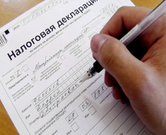
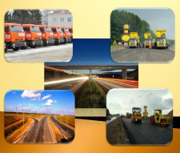
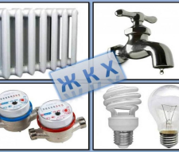
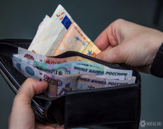
Основные параметры бюджета Усть-Кутского муниципального образования (городского поселения) на 2021 год
Доходы бюджета
Расходы бюджета
Налог на доходы физических лиц
218 437,1 тыс. руб.
Дорожное хозяйство
42 843,9 тыс. руб.
Налог на имущество физических лиц
7 239,3 тыс. руб.
Социальная политика
5 199,3 тыс. руб.
Земельный налог
38 333,0 тыс. руб.
Жилищно-коммунальное хозяйство
511 969,7 тыс. руб.
Акцизы на нефтепродукты
15 118,9 тыс. руб.
Культура
47 673,8 тыс. руб.
Иные доходы
459 547,1 тыс. руб.
Другие сферы
150 135,4 тыс. руб.

Slide 18
Муниципальные программы Усть-Кутского муниципального образования (городского поселения) на 2021 год и плановый период 2022-2023 годов
N п/п | Наименование | 2021 год | 2022 год | 2023 год
1 | МП «Эффективное управление муниципальным имуществом на период 2020-2022 г.г. на территории Усть-Кутского муниципального образования (городского поселения)» | 14 041,1 | 15 909,4 | 0,0
2 | МП Усть-Кутского муниципального образования (городского поселения) «Повышение безопасности дорожного движения на территории Усть-Кутского муниципального образования (городского поселения) на 2021-2024 г.г.» | 2 824,8 | 4 573,4 | 3 743,7
3 | МП Усть-Кутского муниципального образования (городского поселения) «Развитие дорожного хозяйства Усть-Кутского муниципального образования (городского поселения) на 2016-2022 г.г.» | 39 719,1 | 73 319,6 | 0,0
4 | МП Усть-Кутского муниципального образования (городского поселения) «Развитие автомобильного пассажирского транспорта общего пользования на территории Усть-Кутского муниципального образования (городского поселения) на 2018-2022 годы» | 266,6 | 0,0 | 0,0
5 | МП Усть-Кутского муниципального образования (городского поселения) «Развитие и поддержка малого и среднего предпринимательства на территории города Усть-Кута на 2017-2021 г.г.» | 250,0 | 0,0 | 0,0
6 | МП «Переселение граждан из жилых помещений, расположенных в зоне Байкало-Амурской магистрали, признанных непригодными для проживания, и (или) жилых помещений с высоким уровнем износа (более 70 процентов) на территории Усть-Кутского муниципального образования (городского поселения) на 2018-2024 годы» | 113 086,9 | 267 804,4 | 415 991,5
7 | МП «Профилактика экстремизма и терроризма на территории муниципального образования «город Усть-Кут» на 2020-2022 годы» | 307,0 | 7,0 | 0,0
8 | МП «Модернизация объектов коммунальной инфраструктуры Усть-Кутского муниципального образования (городского поселения) на 2017-2021 годы» | 289 159,6 | 0,0 | 0,0
9 | МП «Формирование современной городской среды Усть-Кутского муниципального образования (городского поселения)» на 2018-2024 годы | 26 614,4 | 800,0 | 0,0
10 | МП Усть-Кутского муниципального образования (городского поселения) «Молодежная политика. Приоритеты, перспективы развития на 2020-2022 годы» | 750,0 | 900,0 | 0,0
11 | МП Усть-Кутского муниципального образования (городского поселения) «Молодым семьям города Усть-Кута – доступное жилье» на 2020-2024 годы» | 3 200,0 | 3 400,0 | 3 600,0
12 | МП Усть-Кутского муниципального образования (городского поселения) «Поддержка социально ориентированных некоммерческих организаций Усть-Кутского муниципального образования (городского поселения) на 2020-2022 годы» | 270,0 | 270,0 | 0,0
13 | МП «Обеспечение первичных мер пожарной безопасности на территории Усть-Кутского муниципального образования (городского поселения) на 2019-2021 годы» | 212,1 | 0,0 | 0,0
14 | МП «Благоустройство и обеспечение экологической безопасности на территории муниципального образования «город Усть-Кут» на 2017-2021 годы» | 21 512,9 | 0,0 | 0,0
15 | МП «Энергосбережение и повышение энергетической эффективности в муниципальном образовании «город Усть-Кут» на 2021-2023 годы» | 8 513,2 | 8 513,2 | 0,0
 | ВСЕГО : | 520 727,7 | 375 497,0 | 423 335,2

Slide 19
МП «Эффективное управление муниципальным имуществом на период 2020-2022 г.г. на территории Усть-Кутского муниципального образования (городского поселения)»
Наименование | План на 01.11.2020 год | 2021 год | 2022 год | 2023 год
Содержание муниципального имущества | 2 000,0 | 226 ,8 | 165,7 | 0,0
Проведение кадастровых работ в отношении объектов недвижимости | 2 381,6 | 1 823,0 | 3 276,8 | 0,0
Проведение работ по технической инвентаризации и паспортизации объектов недвижимости | 269,7 | 654,0 | 453,8 | 0,0
Оплата за потребление тепловой, электрической энергии, техобслуживание теплосчетчиков | 810,2 | 3 177,9 | 3 212,2 | 0,0
Нотариальные услуги | 44,8 | 0,0 | 0,0 | 0,0
Арендная плата за пользование земельными участками и другими обособленными природными объектами | 0,2 | 0,0 | 0,0 | 0,0
Транспортный налог, госпошлина, страховая премия ОСАГО, и т.д. | 76,3 | 0,0 | 0,0 | 0,0
Приобретение звукового и музыкального оборудования для МБУК "ДК Речники" | 0,0 | 0,0 | 728,5 | 0,0
НДС по реализации имущества мун. казны физ. лицам | 100,0 | 100,0 | 0,0 | 0,0
Обязательный аудит муниципальных предприятий | 98,4 | 184,0 | 196,7 | 0,0
Средства бюджета муниципального образования, как собственника муниципальных (неприватизированных) жилых и нежилых помещений (кап.ремонт) | 7 200,0 | 7 875,5 | 7 875,5 | 0,0

Slide 20
МП Усть-Кутского муниципального образования (городского поселения) «Повышение безопасности дорожного движения на территории Усть-Кутского муниципального образования (городского поселения) на 2021-2024 г.г.»
Наименование | На 01.11.2020 год | 2021 год | 2022 год | 2023 год
Приобретение свидетельств об осуществлении перевозок по маршруту регулярных перевозок, карт маршрутов регулярных перевозок | 19,8 | 0,0 | 0,0 | 0,0
Обслуживание, установка дорожных знаков, светофорных объектов, нанесение дорожной разметки и т.д. | 3 527 | 2 332,2 | 0,0 | 0,0
Оборудование остановочных пунктов | 2 436,1 | 0,0 | 0,0 | 0,0
Приобретение и установка баннеров, цикл видео передач о мероприятиях направленных на транспортную безопасность, изготовление полиграфической продукции-плакатов, буклетов, закладок и стикеров «Соблюдай-ПДД» | 68,2 | 69,6 | 73,4 | 43,7
Актуализация проекта организации дорожного движения | 2 632 | 0,0 | 0,0 | 0,0
Приобретение и установка ограждений барьерного типа на аварийно-опасных участках автомобильных дорог | 1 096,5 | 423,0 | 4 500,0 | 3 700,0
Восстановление пешеходного тротуара от пешеходного перехода до остановочного пункта "Школа № 5" в г.Усть-Куте | 291,6 | 0,0 | 0,0 | 0,0

Slide 21
МП Усть-Кутского муниципального образования (городского поселения) «Развитие дорожного хозяйства Усть-Кутского муниципального образования (городского поселения) на 2016-2022 годы»
Наименование | На 01.11.2020 год | 2021 год | 2022 год | 2023 год
Ремонт автодорог местного значения за счет средств местного бюджета | 5 314,9 | 0,0 | 0,0 | 0,0
Прочие ремонты в области дорожной деятельности | 2 397,9 | 1 554,0 | 717,0 | 0,0
Содержание улично-дорожной сети | 40 000,0 | 31 286,8 | 26 325,7 | 0,0
Ямочный ремонт | 4 819,4 | 4 000,0 | 4 000,0 | 0,0
Ледовая дорога | 236,4 | 210,0 | 210,0 | 0,0
Ремонт дорог за счет возмещения вреда (ООО «Газпром добыча Ноябьрск» ) | 5 364,6 | 2 668,3 | 1 867,8 | 0,0
Ремонт дорог за счет возмещения вреда (ООО "Газпром трансгаз Томск») | 50,6 | 0,0 | 0,0 | 0,0
Реконструкция мостового перехода через р.Кута | 3 200,0 | 0,0 | 40 199,1 | 0,0
Ремонт автодорожного моста через р. Кута | 11 014,7 | 0,0 | 0,0 | 0,0
Мероприятия по строительству, реконструкции, капитальному ремонту, ремонту, содержанию автомобильных дорог общего пользования местного значения (разработка и экспертиза ПСД) | 2 530,0 | 0,0 | 0,0 | 0,0
Приобретение спец.техники | 5 595,3 | 0,0 | 0,0 | 0,0
Реконструкция автомобильной дороги общего пользования общегородского значения с устройством водопропускной трубы | 4 363,0 | 0,0 | 0,0 | 0,0
Реконструкция автодороги по ул.Кирова, с учетом ливневой канализации | 5 817,2 | 0,0 | 0,0 | 0,0

Slide 22
МП Усть-Кутского муниципального образования (городского поселения) «Развитие автомобильного пассажирского транспорта общего пользования на территории Усть-Кутского муниципального образования (городского поселения) на 2018-2022 годы»
Наименование | На 01.11.2020 год | 2021 год | 2022 год | 2023 год
Приобретение и установка транспортных терминалов | 0,0 | 266,6 | 0,0 | 0,0
Поставка и монтаж тахографов на муниципальные автобусы | 294,0 | 0,0 | 0,0 | 0,0
Проведение конкурса на право заключения муниципального контракта по выполнению работ, связанных с осуществлением регулярных перевозок по регулярным тарифам | 200,0 | 0,0 | 0,0 | 0,0
Реализация мероприятий перечня проектов народных инициатив (приобретение автобусов для пассажирских перевозок муниципальным транспортом) | 11 079,0 | 0,0 | 0,0 | 0,0

Slide 23
МП Усть-Кутского муниципального образования (городского поселения) «Развитие и поддержка малого и среднего предпринимательства на территории города Усть-Кута на 2017-2021 г.г.»
Наименование | На 01.11.2020 год | 2021 год | 2022 год | 2023 год
Субсидии на возмещение недополученных доходов и (или) возмещение фактически понесенных затрат в связи с производством (реализацией) товаров, выполнением работ, оказанием услуг | 500,0 | 250,0 | 0,0 | 0,0

Slide 24
МП «Переселение граждан из жилых помещений, расположенных в зоне Байкало-Амурской магистрали, признанных непригодными для проживания, и (или) жилых помещений с высоким уровнем износа (более 70 процентов) на территории Усть-Кутского муниципального образования (городского поселения) на 2019-2024 годы»
Наименование | На 01.11.2020 год | 2021 год | 2022 год | 2023 год
Мероприятия по переселению граждан из ветхого и аварийного жилья в зоне Байкало-Амурской магистрали (в т.ч. за счет средств местного, областного и федерального бюджетов) | 16 119,7 | 55 236,6 | 83 551,2 | 73 096,3
Мероприятия по обеспечению жильем граждан, проживающих в жилых помещениях, признанных непригодными для проживания, расположенных в зоне БАМ а (в т.ч. за счет средств местного и областного бюджетов) | 59 296,2 | 57 850,3 | 184 253,2 | 342 895,2

Slide 25
МП «Профилактика экстремизма и терроризма на территории муниципального образования «город Усть-Кут» на 2020-2022 годы»
Наименование | На 01.11.2020 год | 2021 год | 2022 год | 2023 год
Изготовление и распространение информационных материалов по профилактике экстремизму и терроризму для населения | 0,0 | 7,0 | 7,0 | 0,0
Усиление мер антитеррористической защиты потенциально опасных объектов, объектов жизнеобеспечения и мест с массовым пребыванием людей на период праздничных мероприятий на территории УКМО (гп) | 0,0 | 300,0 | 0,0 | 0,0

Slide 26
МП «Модернизация объектов коммунальной инфраструктуры Усть-Кутского муниципального образования (городского поселения)» на 2017-2021 годы
Наименование | На 01.11.2020 год | 2021 год | 2022 год | 2023 год
Подготовка к отопительному сезону котельной, расположенной по адресу: Иркутская область, г. Усть-Кут, Санаторий "Усть-Кут« (создание резервного запаса угля) | 16 335,2 | 5 900,0 | 0,0 | 0,0
Подготовка объектов жилищно-коммунального хозяйства к отопительному сезону | 0,0 | 6 054,3 | 0,0 | 0,0
Проектирование реконструкции инженерных сетей от котельной на биотопливе в п. Бирюсинка | 10 467,2 | 0,0 | 0,0 | 0,0
Строительство котельной на биотопливе в районе п. Бирюсинка г. Усть-Кут | 30 428,3 | 277 205,3 | 0,0 | 0,0
Строительство водовода от водозабора "Федотьевский" до котельной по ул. Балахня | 17 706,2 | 0,0 | 0,0 | 0,0
Возврат средств областного бюджета | 219,1 | 0,0 | 0,0 | 0,0

Slide 27
МП «Формирование современной городской среды Усть-Кутского муниципального образования (городского поселения)» на 2018-2024 годы
Наименование | На 01.11.2020 год | 2021 год | 2022 год | 2023 год
Организация и подготовка проведения рейтингового голосования | 16,5 | 0,0 | 16,5 | 0,0
Благоустройство дворовых территорий многоквартирных домов | 9 662,3 | 26 614,4 | 0,0 | 0,0
Благоустройство общественных территорий | 24 627,3 | 0,0 | 783,5 | 0,0

Slide 28
МП Усть-Кутского муниципального образования (городского поселения) «Молодежная политика. Приоритеты, перспективы развития на 2020-2022 годы»
Наименование | На 01.11.2020 год | 2021 год | 2022 год | 2023 год
Организация летнего отдыха и трудовой занятости молодежи. Конкурс грантов | 300,0 | 150,0 | 300,0 | 0,0
Прочая закупка товаров, работ и услуг | 1 500,0 | 600,0 | 600,0 | 0,0

Slide 29
МП Усть-Кутского муниципального образования (городского поселения) «Молодым семьям города Усть-Кута – доступное жилье» на 2020-2024 годы»
Наименование | На 01.11.2020 год | 2021 год | 2022 год | 2023 год
Мероприятие подпрограммы "Обеспечение жильем молодых семей" федеральной целевой программы "Жилище" | 14 744,6 | 3 200,0 | 3 400,0 | 3 600,0
Мероприятия по улучшению жилищных условий молодых семей | 94,0 | 0,0 | 0,0 | 0,0

Slide 30
МП Усть-Кутского муниципального образования (городского поселения) «Поддержка социально ориентированных некоммерческих организаций Усть-Кутского муниципального образования (городского поселения) на 2020-2022 годы»
Наименование | На 01.11.2020 год | 2021 год | 2022 год | 2023 год
Молодежная политика | 360,0 | 180,0 | 180,0 | 0,0
Другие вопросы в области социальной политики | 180,0 | 90,0 | 90,0 | 0,0

Slide 31
МП «Обеспечение первичных мер пожарной безопасности на территории Усть-Кутского муниципального образования (городского поселения) на 2019-2021 годы»
Наименование | На 01.11.2020 год | 2021 год | 2022 год | 2023 год
Опашка населенных пунктов: -создание новых противопожарных минерализованных полос в границах лесных участков с населенными пунктами (в пос. Зыряновка и Севергео); Обновление минерализованных полос в границах лесных участков с населенными пунктами (в пос. старый РЭБ, пос. Светлый на Бирюсинке, Кирзавод и в районе Мостоотряд | 175,8 | 182,1 | 0,0 | 0,0
Выкос сухой травы на пустырях и заброшенных участках | 20,0 | 20,0 | 0,0 | 0,0
Приобретение противопожарного инвентаря-обновление противопожарного инвентаря в здании администрации (огнетушитель, пожарный рукав) | 4,8 | 10,0 | 0,0 | 0,0

Slide 32
МП «Благоустройство и обеспечение экологической безопасности на территории муниципального образования «город Усть-Кут» на 2017-2021 годы»
Наименование | На 01.11.2020 год | 2021 год | 2022 год | 2023 год
Уличное освещение, ремонт и восстановление уличного освещения, техобслуживание, сервисное обслуживание | 13 966,3 | 9 200,0 | 0,0 | 0,0
Содержание кладбищах, ритуальная служба | 3 998,2 | 1500,0 | 0,0 | 0,0
Озеленение и содержание зеленых насаждений, обрезка деревьев | 2 820,8 | 800,0 | 0,0 | 0,0
Уборка мест общего пользования, вывоз ТКО с несанкционированных свалок, устройство площадок ТКО, приобретение талонов на захоронение ТКО, приобретение урн и контейнеров, устройство, ремонт общественных туалетов, выгребных ям | 10 321,0 | 5 073,5 | 0,0 | 0,0
Содержание лестниц, ремонт лестниц и тротуаров | 5 086,6 | 3 700,0 | 0,0 | 0,0
Установка и содержание детских игровых площадок | 3 075,8 | 185,2 | 0,0 | 0,0
Содержание памятников истории и культуры | 2 005,2 | 114,2 | 0,0 | 0,0
Приобретение игрушек на новогоднюю ель, песок, установка, установка украшение новогодних елок, горок | 1 389,6 | 540,0 | 0,0 | 0,0
Благоустройство общественных территорий | 2 196,4 | 0,0 | 0,0 | 0,0
Мероприятия к празднованию 75-летия Победы в Великой Отечественной войне | 373,6 | 0,0 | 0,0 | 0,0
Очистка водоотводных канав, ремонт канализационных сетей (септиков) | 93,4 | 400,0 | 0,0 | 0,0

Slide 33
МП «Энергосбережение и повышение энергетической эффективности в муниципальном образовании «город Усть-Кут» на 2021-2023 годы»
Наименование | На 01.11.2020 год | 2021 год | 2022 год | 2023 год
Строительство ПС 35/6 кВ "Микрорайон", ЛЭП 35 кВ в г. Усть-Кут | 0,0 | 8 513,2 | 8 513,2 | 0,0

Slide 34
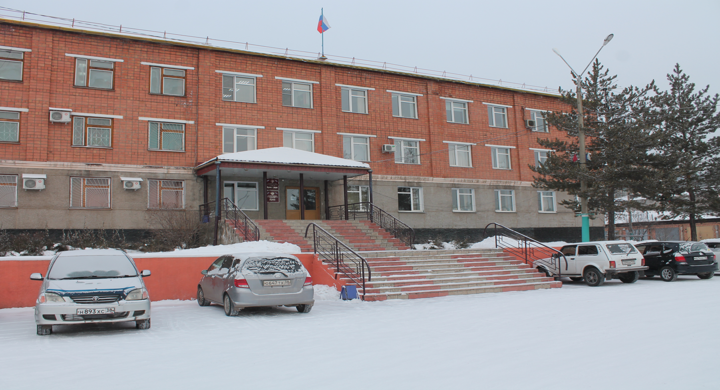
Спасибо за внимание
Контактная информация
Комитет экономики и прогнозирования администрации Усть-Кутского муниципального образования (городского поселения)
Адрес: г. Усть-Кут,
Ул. Володарского, д. 69, каб.312
Тел.: 8 (39565) 6-04-32
Электронный адрес: mogorfu@yandex.ru

